Slide 1


ABSTRACT CLASS
IN DART
Object-Oriented Programming

Slide 2




INTRODUCTION
จุดประสงค์
ในบทนี้จะได้เรียนรู้เกี่ยวกับ abstract classใน ภาษา dart ก่อนที่จะลงลึกเนื้อหากันในบทนี้ จะต้องมีพื้นฐานความเข้าใจเกี่ยวกับ class, object, constructor, and inheritance. ก่อนในบทที่ผ่านมาเราจะได้เรียนรู้การประกาศ คลาส กัน ซึ่ง คลาส เหล่านั่นเรียกว่า concrete classes และ concrete class เหล่านั่นก็สร้างเป็น object เพื่อนำไปใช้งานได้ แต่ใน abstract class นั่นสร้างเป็น object ไม่ได้

Slide 3


Abstract Class คืออะไร?

Slide 4
Abstract Class คืออะไร?
Abstract Class คือ คลาส ที่ไม่สามารถสร้าง object หรือ สร้างเป็นตัวแปรได้ มันถูกใช้เพื่อบอกว่า คลาส นี้ มี method การทำงานอะไรบ้าง เพื่อที่จะให้ คลาส อื่นนั่นสืบทอดการทำงานต่อไปนั่นเอง keyword ในการใช้ก็คือ abstract

Slide 5

Abstract Method
คืออะไร?

Slide 6
Abstract Method คืออะไร?
Abstract method คือ method ที่มีเครื่องหมาย semicolon(;) ปิดท้าย และไม่มีการทำงานใน method เป็นแค่การประกาศไว้เพื่อบอกว่า class นี้มี method เท่านี้นะ และให้ class อื่น ที่สืบทอดต่อไปปรับเปลี่ยนข้างในกันเอง

Slide 7

ทำไมต้องใช้ Abstract Class ?

Slide 8
ทำไมต้องใช้ Abstract Class ?
คลาสลูก ที่สืบทอด abstract class ทั้งหมดจะต้องประกาศ method ที่มีอยู๋ใน abstract class ทั้งหมด และเพราะการใช้สิ่งนี้จึงทำให้เกิด “Abstraction” ใน Dart programing language
ข้อมูลเพิ่มเติม: Abstraction คือการที่เราสร้าง class หนึ่งขึ้นมา และให้ class อื่นสืบทอดต่อกันไปหรือ เรียกว่าให้มันเป็นมาตรฐานเดียวกันก็ได้

Slide 9

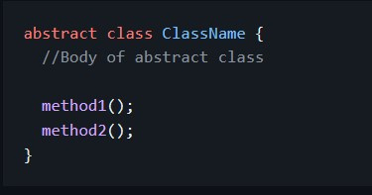
ตัวอย่าง

Slide 10
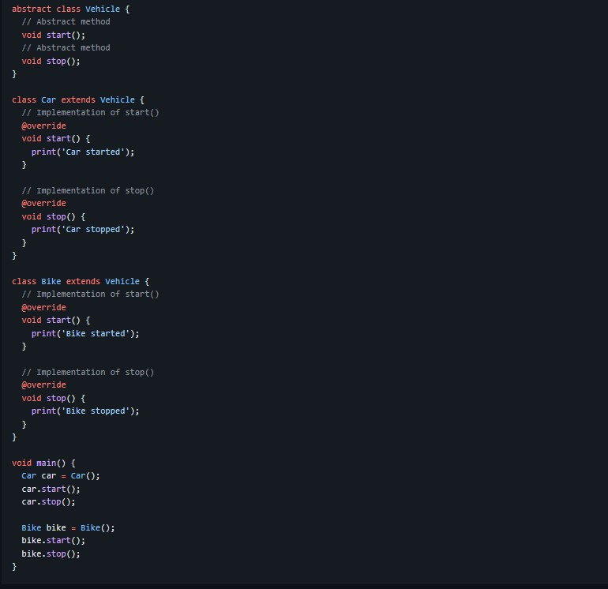
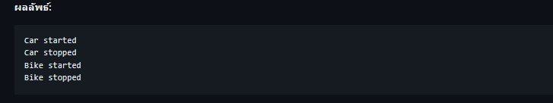
ตัวอย่าง (ต่อ)

Slide 11
Constructor ใน Abstract Class

Slide 12
Constructor ใน Abstract Class
ใน Abstract class นั่นสร้าง object ไม่ได้ก็จริง แต่อย่างไรก็ตาม เราสามารถกำหนด constructor ใน abstract class ได้ และ constructor ใน abstract class จะถูกเรียกใช้เมื่อ object ของคลาสอื่นสร้างขึ้น โดยใช้ super();

Slide 13
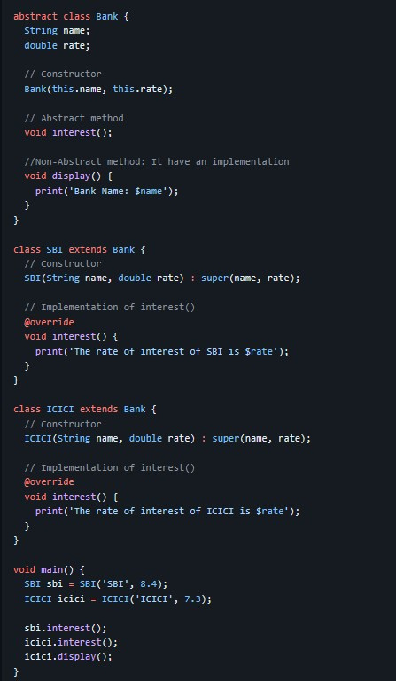
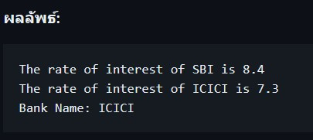
ตัวอย่าง

Slide 14
จุดสำคัญที่ต้องจำในเรื่องนี้
Abstract class สร้างเป็น object ไม่ได้
Abstract class มีได้ทั้ง abstract method และ concrete method (มีการทำงานข้างในซึ่งสืบทอดโดยคลาสลูกได้หากไม่มี keyword final นำหน้า)
สร้างขึ้นเพื่อบอกการทำงานในคลาส(abstract class)แล้วให้คลาสอื่นมาสืบทอด
Abstract method เป็นคลาสที่ไม่มีการทำงานข้างในหรือก็คือ มีเพียงแค่semicolon(;)ปิดท้าย

Slide 15
แหล่งอ้างอิง
https://dart-tutorial.com/object-oriented-programming/abstract-class-in-dart/
https://www.javatpoint.com/abstract-class-in-java

Slide 16
จบการนำเสนอ

